Slide 1
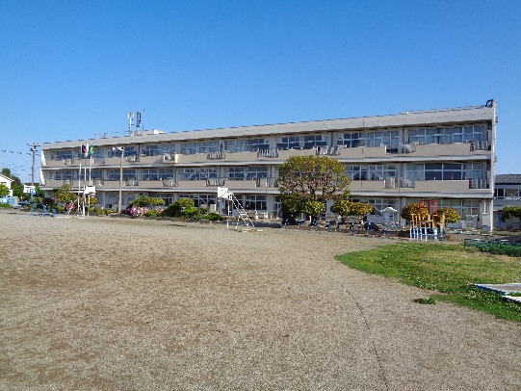

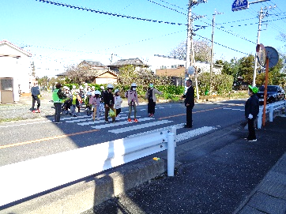

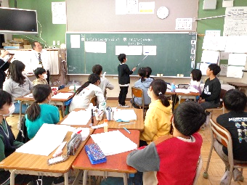
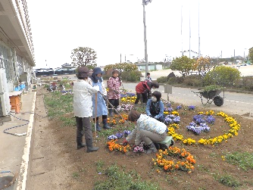

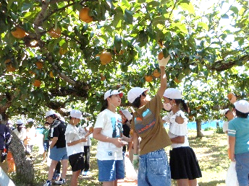
上里町立長幡小学校
埼玉県児玉郡上里町藤木戸１４５
児童数 １５４名 学級数８学級 職員数 ２４名
（令和７年４月１日現在）
学校教育目標
進んで学ぶ子・思いやりのある子・元気な子
夢と笑顔と「ありがとう」があふれる長幡小学校 ～「離」の章～
本 年 度 の 学 校 経 営 方 針
多様なコミュニケーション
能力の育成
明るい挨拶、返事、笑顔があふ
れる学校づくりを推進する。
居場所づくりの推進
安心・安全で美しく心和む
教育環境を整備する。
教育のプロ集団の
育成
教員としての心・技・体の
向上に努め、五感に働き
かける教育活動を推進する。
多様な価値観及び
多文化共生社会への
適応
「共生」を軸とした豊かな
人間性を育む教育を推進
する。
社会に開かれた
教育課程の推進
家庭・地域等との連携や
交流による開かれた学校
づくりを推進する。
安全は全てに優先する
地域とともに１５２年
令和７年度の職員行動指針
♦ ５本の柱「自己決定・相手の関わり・存在感・可能性の発揮・ふれあい」
♦ ５Ｓ①「整理・整頓・清掃・清潔・躾」
♦ ５Ｓ②「スマイル・スピード・シンプル・サービス・システム」
育みたい３心 「自分に負けるな」「うそをつくな」「弱い者をいじめるな」
学び合い学習
【知】進んで学ぶ子
・目標を持って進んで学習に取り組める子
・人の話をきちんと聴ける子
・自分の考えを正しく表現できる子
・本をたくさん読む子
・根気強く学習に取り組める子
【徳】思いやりのある子
・明るく挨拶、返事ができる子
・相手の気持ちを考えた言動のとれる子
・認め合い、助け合い、協力し合える子
・感謝の気持ちを持って、物を大切に扱える子
・場に応じた正しい言葉遣いのできる子
【体】元気な子
・あきらめず最後までがんばれる子
・正しい判断力と行動力のある子
・自ら進んで運動に取り組む子
・安全と健康に努められる子
・進んで清掃や奉仕活動ができる子
学校応援団の協力
学校評価の
実施
・学校運営協議会
・学校評価の公表
・保護者アンケート
・学校関係者評価
地域・関係機関
との連携
・ＰＴＡ
・学校応援団
・児童館
・公民館 等
６つのふれあい体験活動の重視：自然・人・本・家族・地域・本物
重 点
重 点
１学力の向上
・授業時数の確保
・きめ細かな少人数指導
・基礎基本の確かな定着
・分かる授業、楽しい学習
・家庭学習の習慣化
２特別支援教育の充実
・個別の支援計画による指導の工夫
・交流教育の推進
３読書活動の充実
・全校読書 読み聞かせ
４外国語活動の充実
５学習環境の整備と活用
・掲示教育の推進
・コンピュータ、視聴覚機器の活用
１学級経営の充実
・自己有用感を実感できる学級経営
・挨拶、返事、靴そろえ、膝つき清掃
２信頼関係に基づく生徒指導の充実
・積極的な生徒指導と個別支援の推進
・いじめ、不登校の未然防止
３特別活動の充実
・児童の自主的実践的な活動の推進
・自分の良さを伸ばす委員会、クラブ活動
４道徳的実践力の育成
・心に響く道徳の時間の充実
・豊かな体験活動
５人権を尊重する教育の推進
・肯定的な自己理解の啓発
・発達段階に即した人権感覚の育成
１体力の向上
・体力向上を目指す授業の工夫
・体育的行事の工夫・改善
・外遊びの奨励
・遊具、体育施設・設備の点検
２健康づくり
・児童の健康管理
・食育指導の充実
・歯磨きタイム フッ化物洗口
・早寝、早起き、朝ごはん
３安全教育の徹底
・交通安全指導 ・緊急時の安全確保
４防犯対策の充実
・学校応援団、ＰＴＡとの連携
・情報の共有と発信
重 点
６つのふれあい体験活動
研究課題
一人一人の学びを保障した授業づくり～算数の基礎・基本の定着を目指して～

